Slide 1
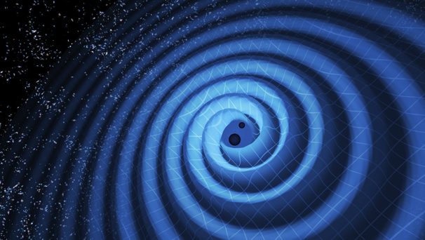
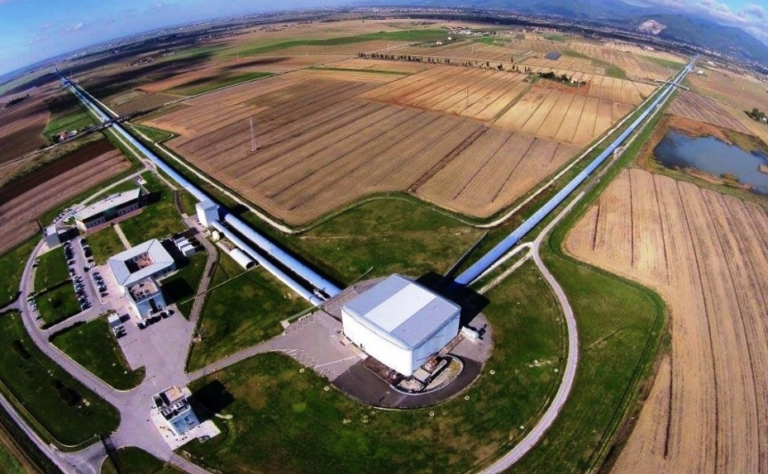
Le CNRS, Virgo … et l’IN2P3
Benoit Mours (LAPP – Annecy)
24 février 2017

Slide 2
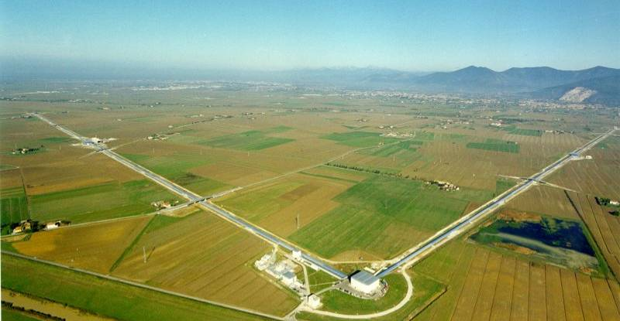
Virgo “initial”
1989 Proposal Virgo
1990 Virgo commence à l’IN2P3 (LAPP et LAL)
Rejoint plus tard par le LMA, puis l’APC
Ainsi que ARTEMIS et LKB (laboratoires du CNRS)
1993/94 Approbation de Virgo
1996 Début des travaux sur le site
2000 Création d’EGO
2007-2011 Prise de données de Virgo

Slide 3
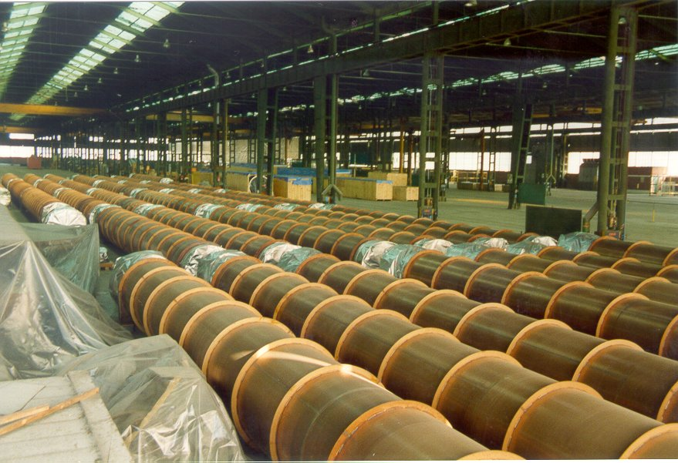
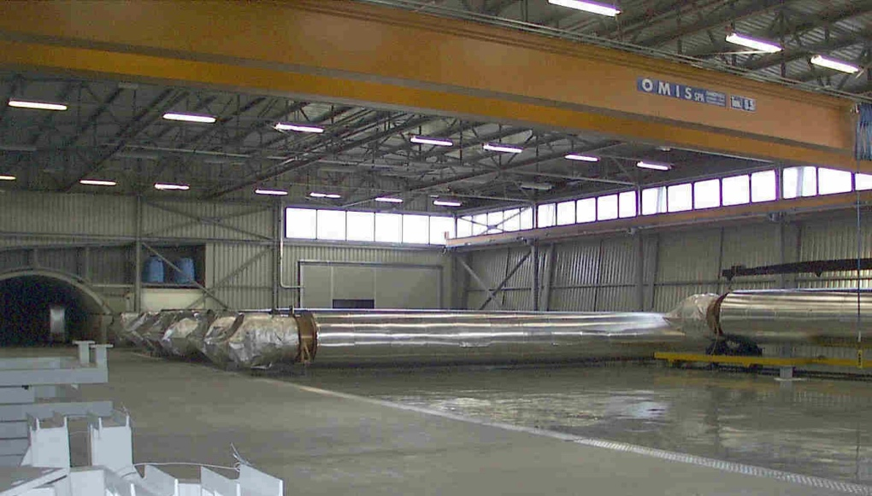
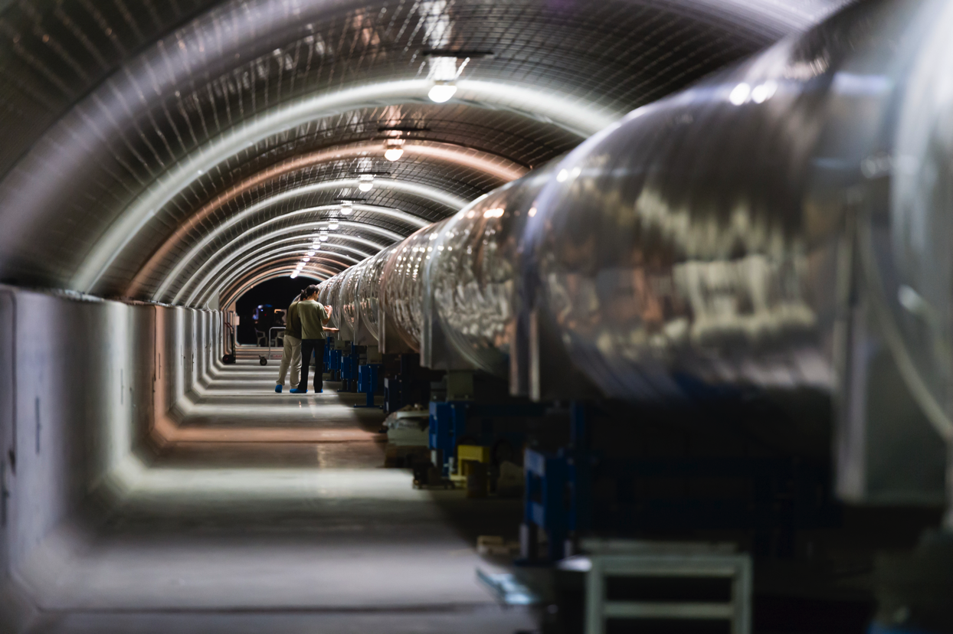
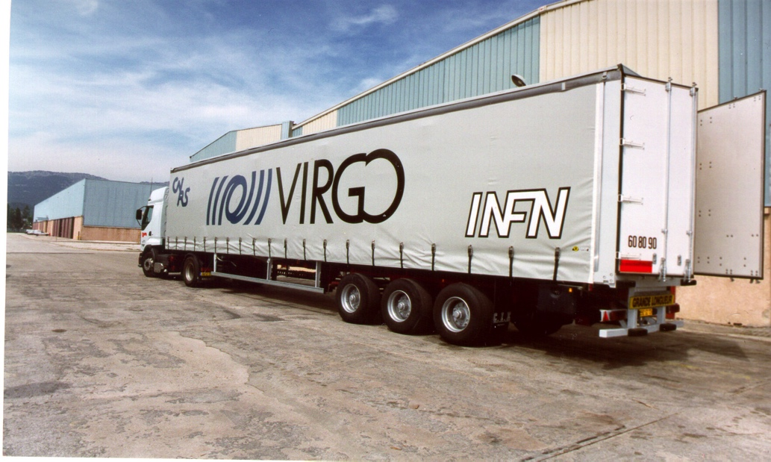
Le tube à vide (LAL)

Slide 4
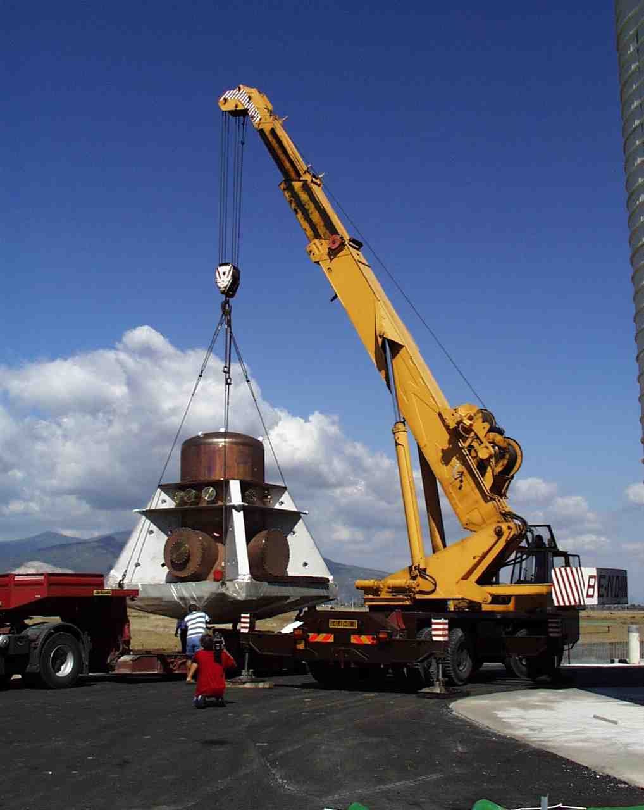
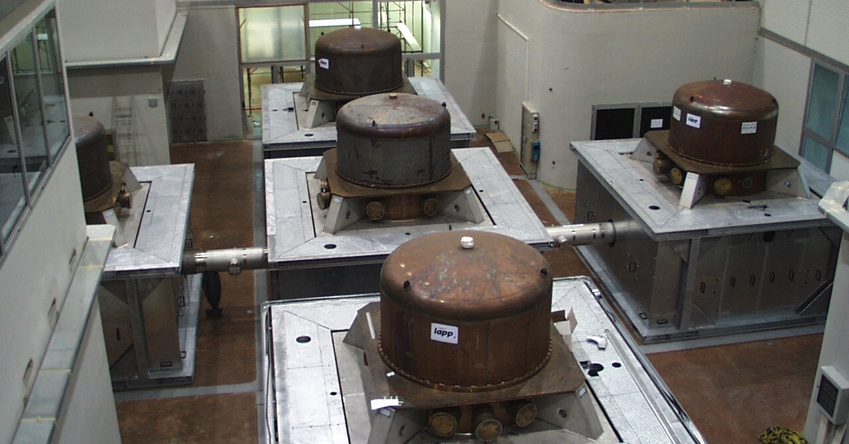
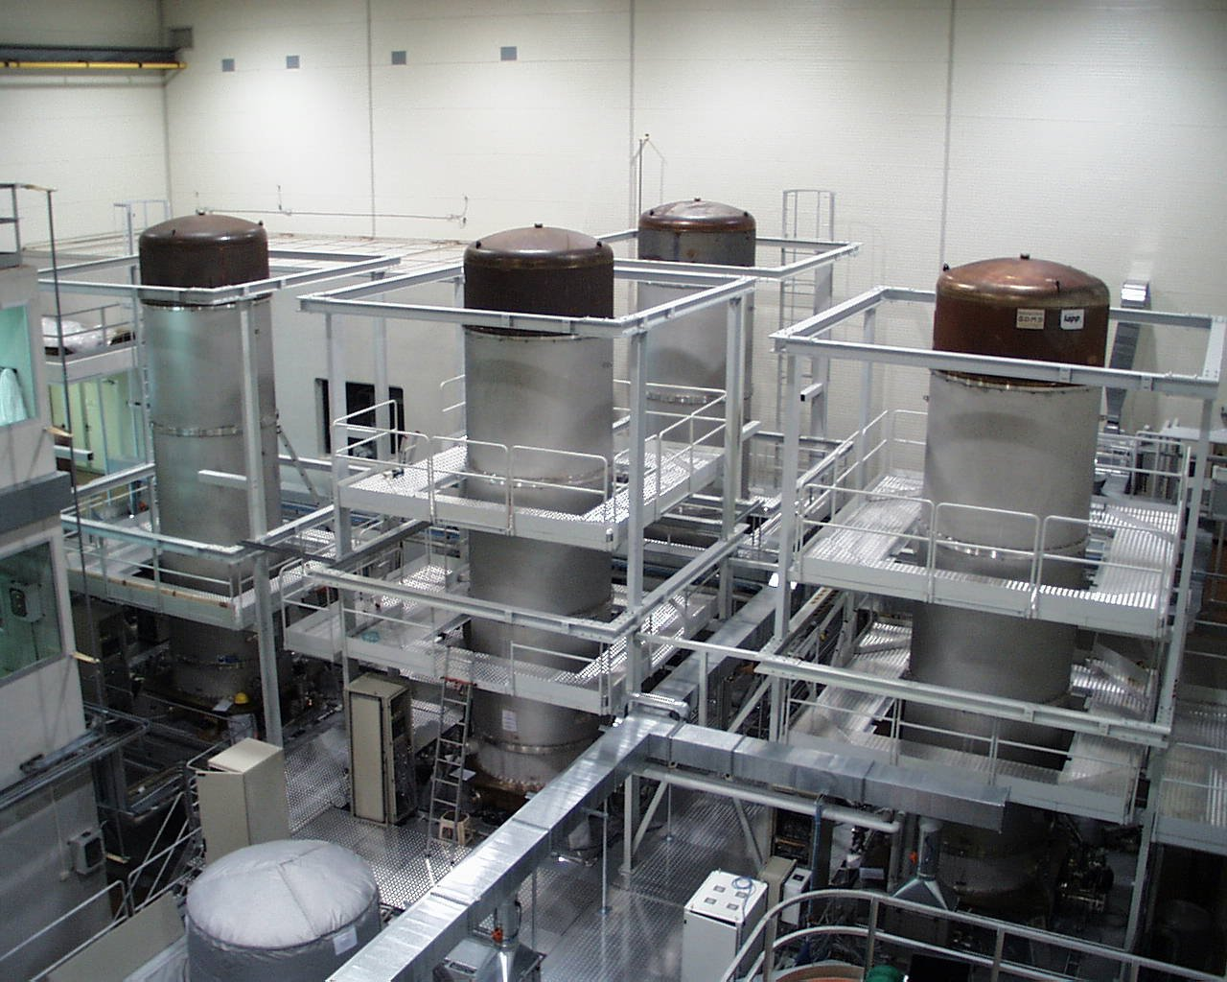
Les enceintes à vide (LAPP)
Nov 98

Slide 5
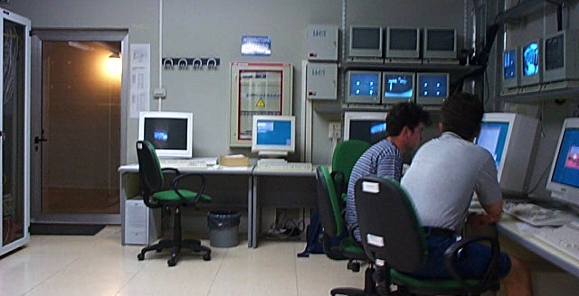
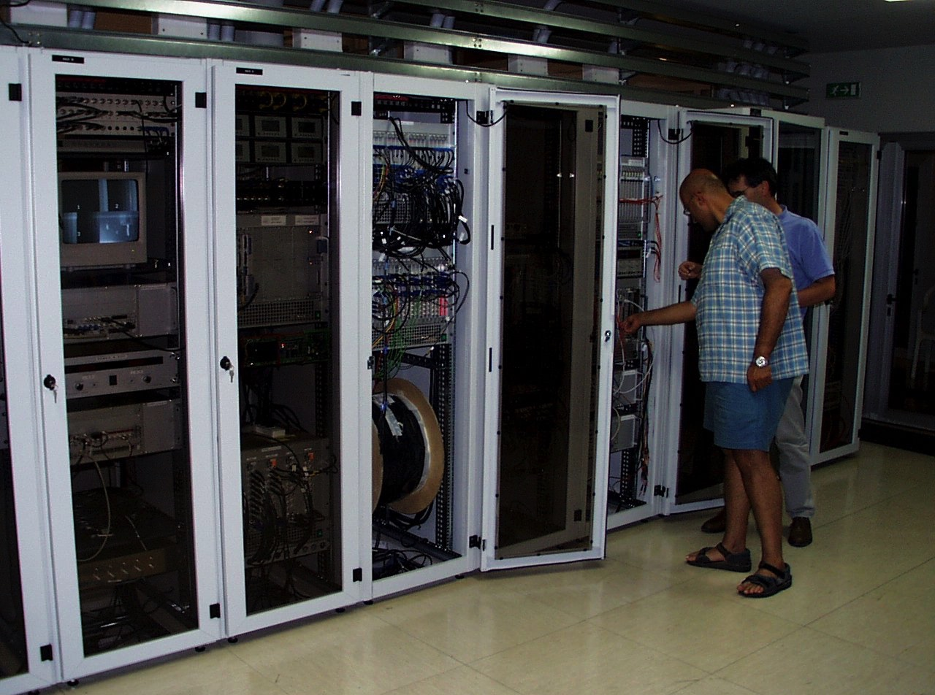
Electronique, controls, réseau, calcul (LAL, LAPP)
DAQ Room June 2000

Slide 6
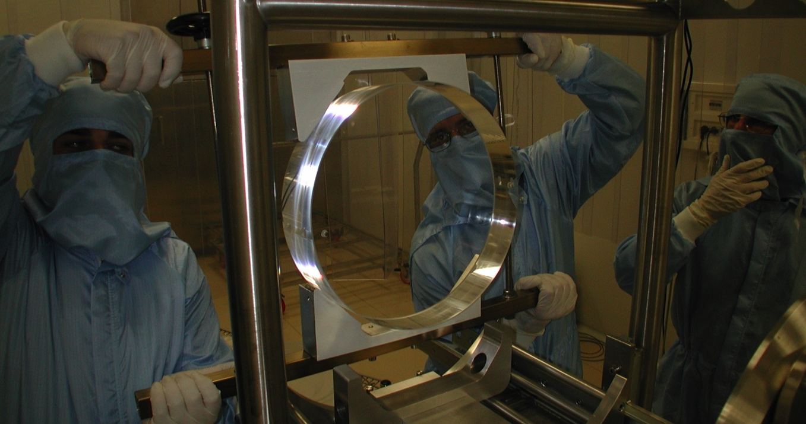
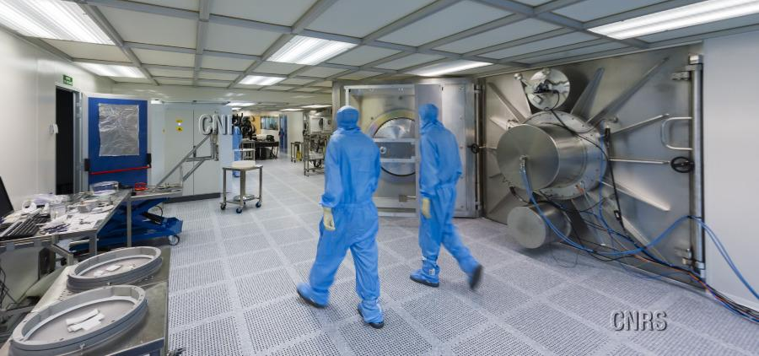
Les miroirs (LMA)

Slide 7
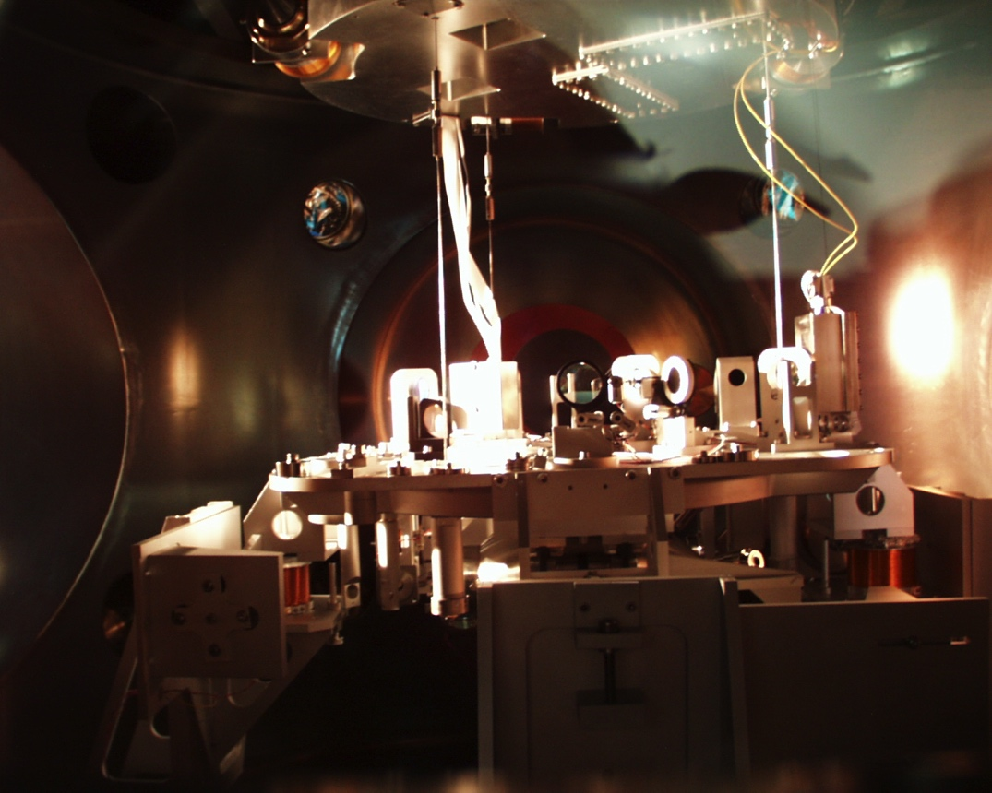
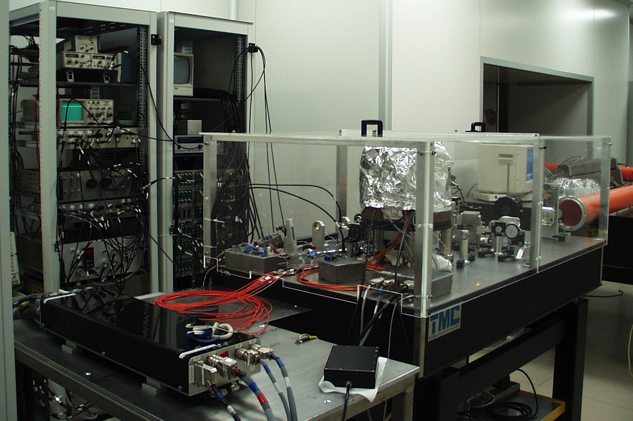
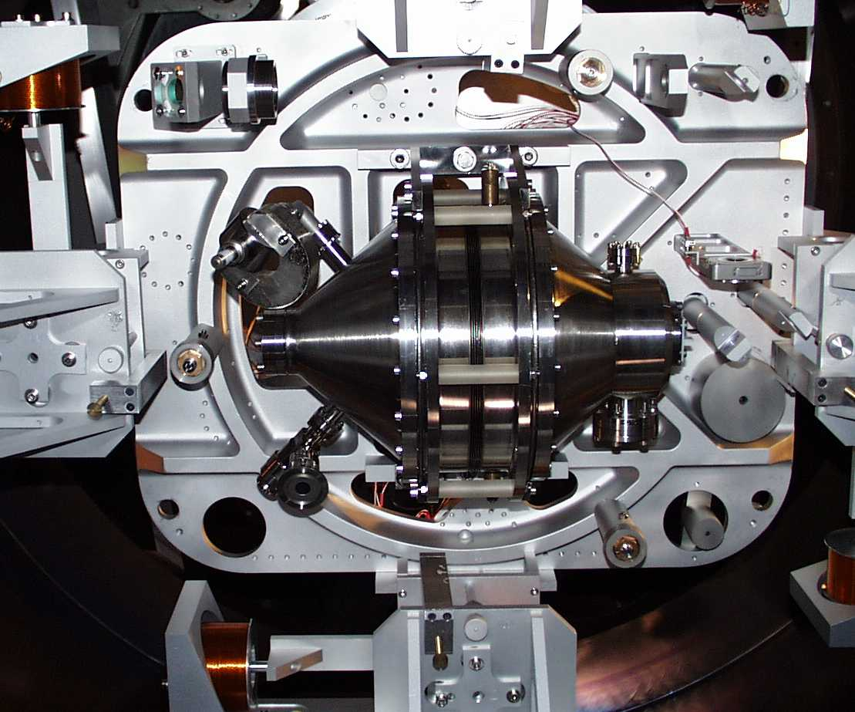
Laser et système d’injection (LAL, ARTEMIS)
Feb 2000
Sep 2000

Slide 8
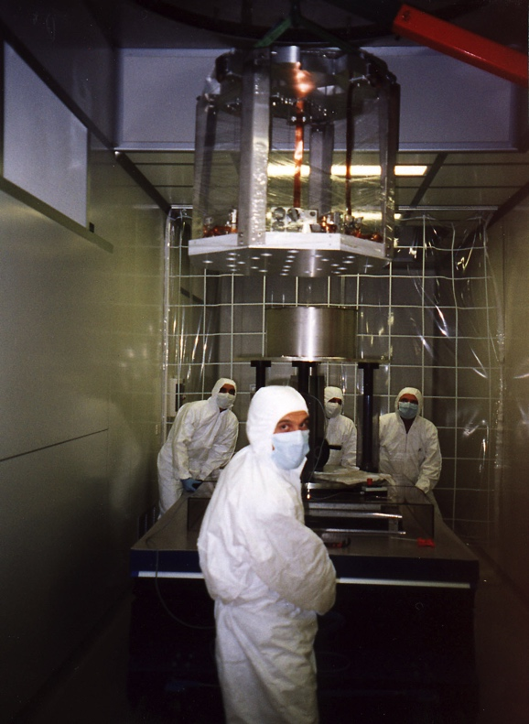
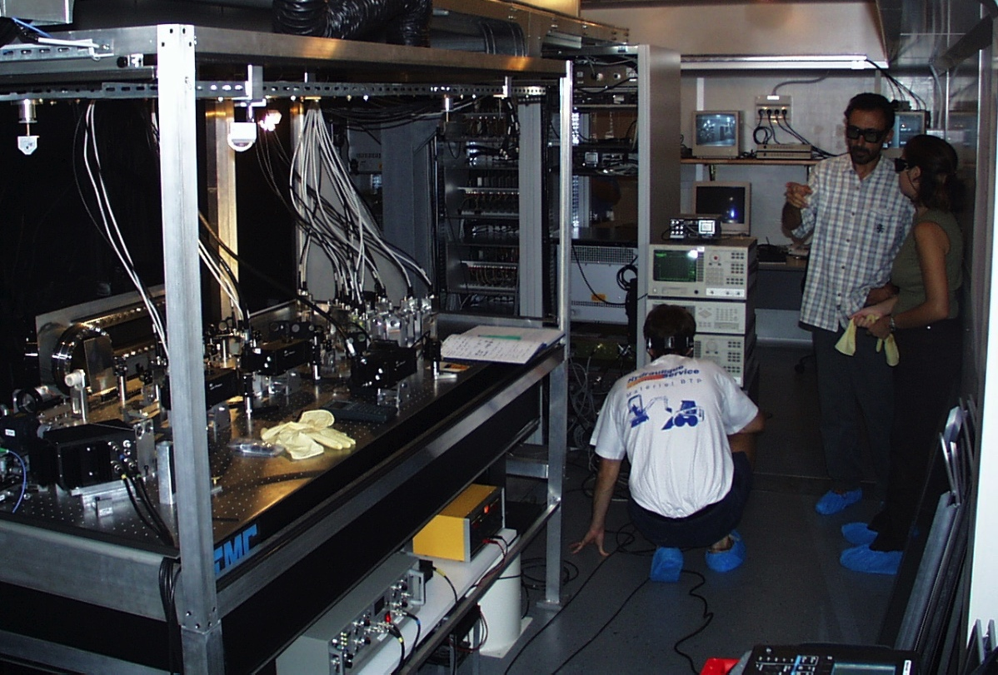
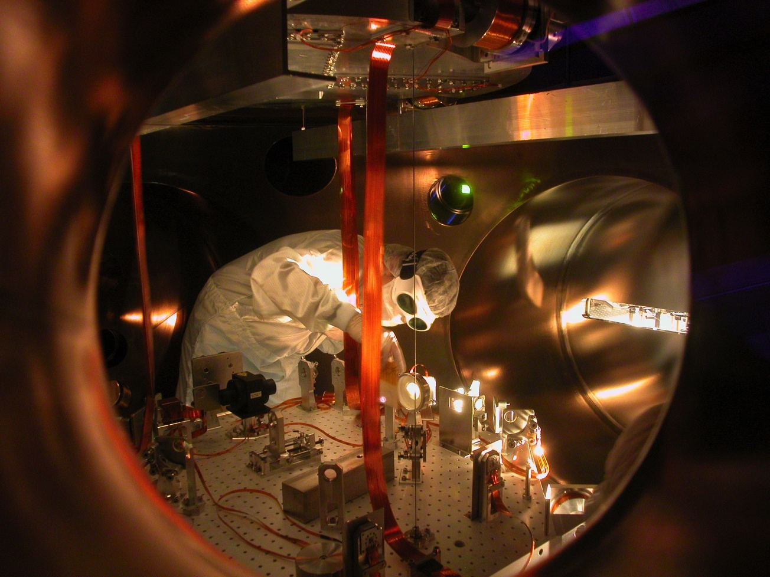
Système de détection (LAPP)
Initial Virgo

Slide 9
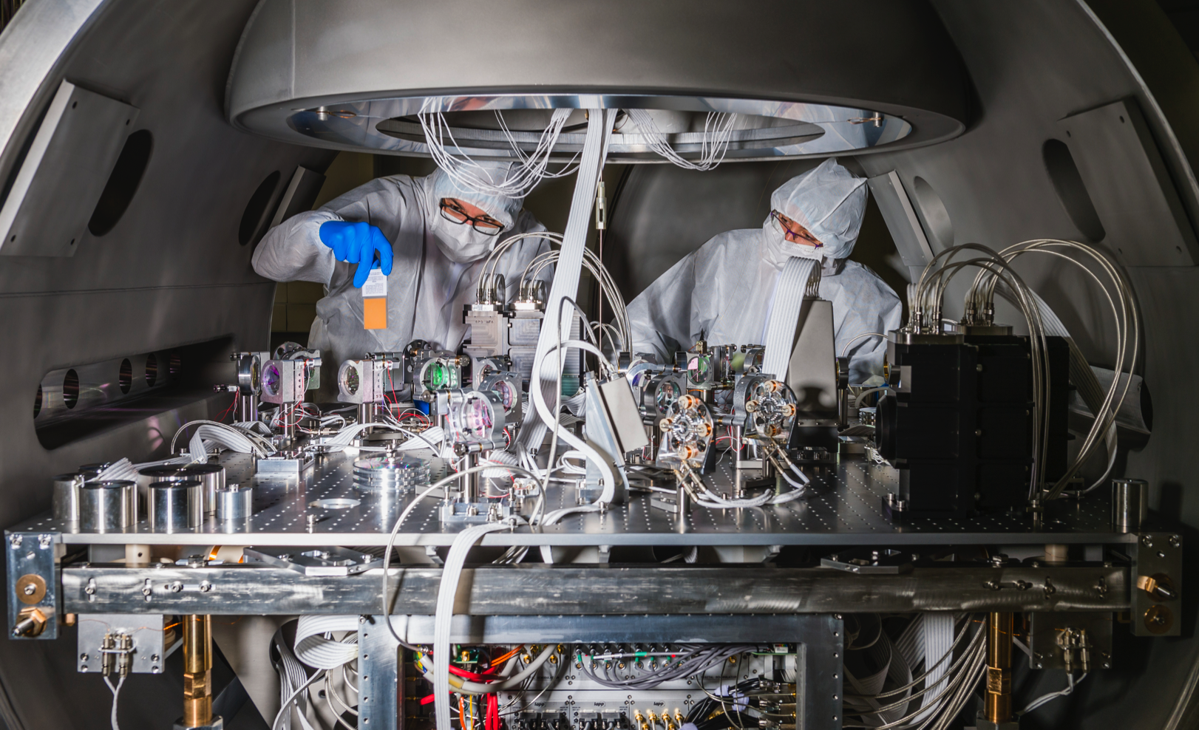
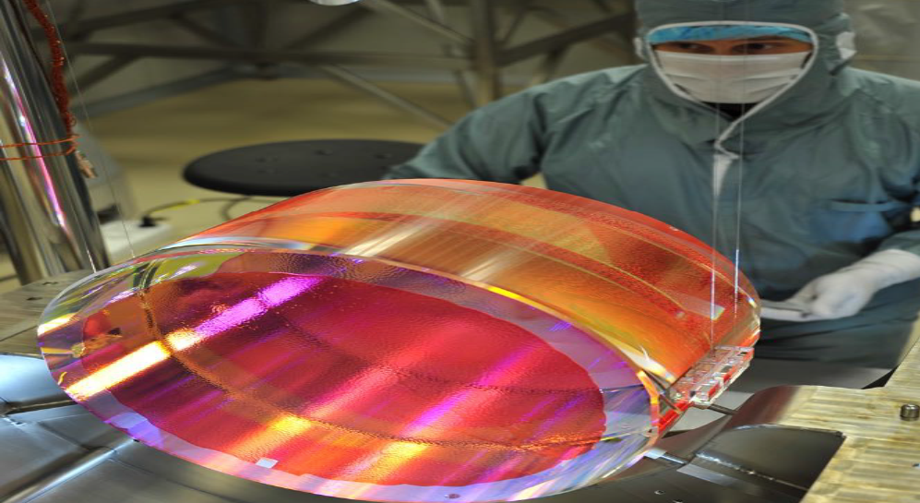
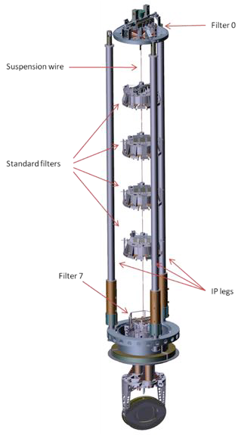
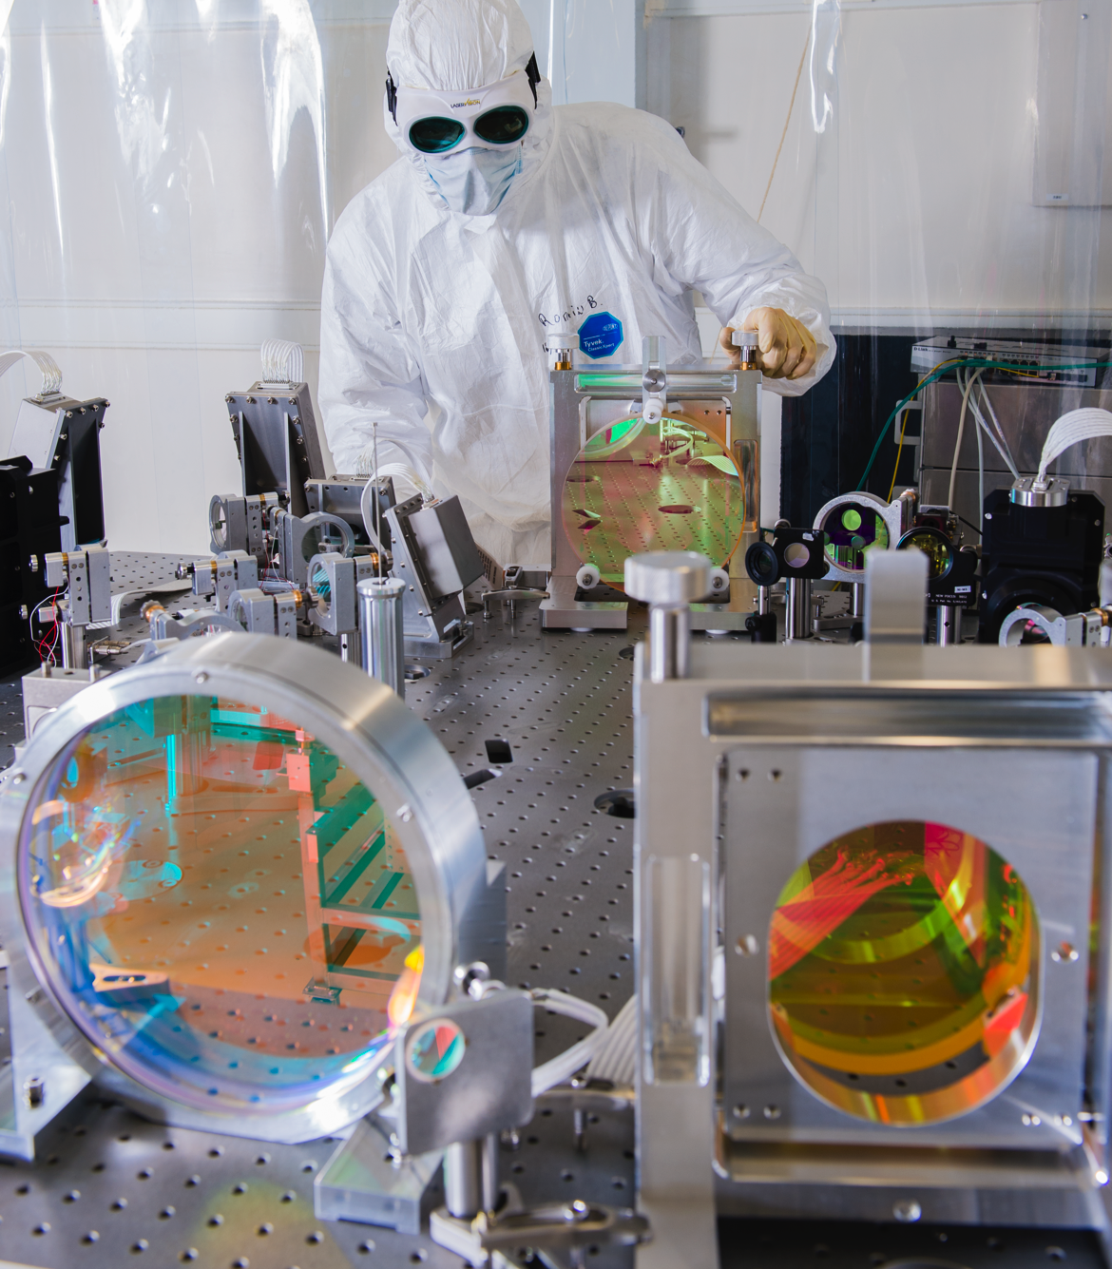
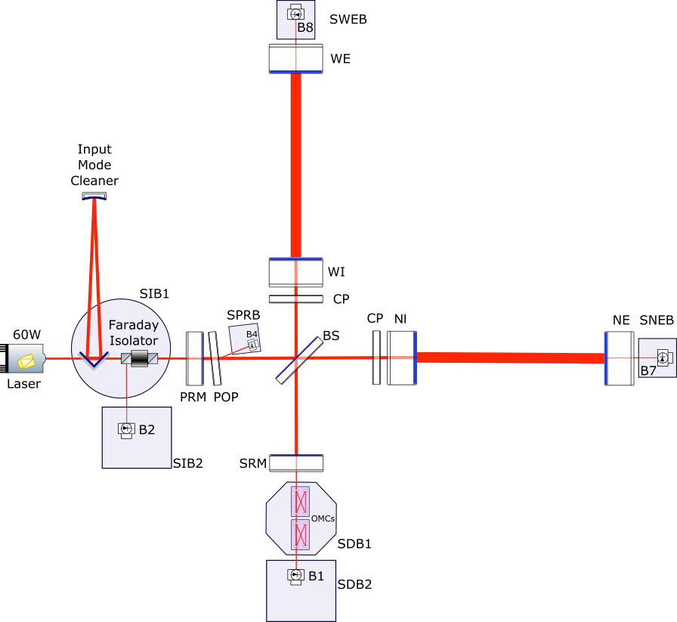
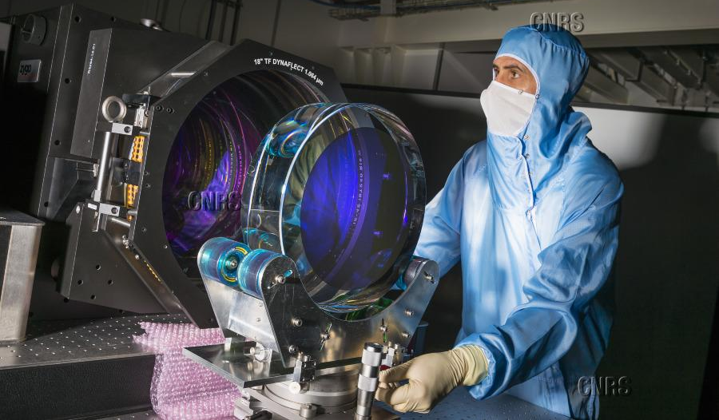
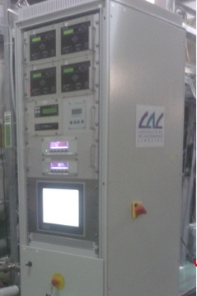
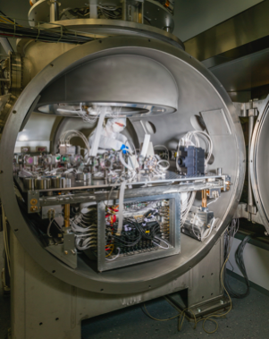
AdVirgo: sensibilité x 10; volume x 1000
Principaux changements:
Miroirs plus lourds (LMA)
Suspension monolithiques
Faisceau plus gros (nouveaux télescopes APC)
Détecteurs sous vide et suspendus (LAPP)
Recyclage du signal
Lasers auxiliaires (LAL)
Laser plus puissant
(ARTEMIS)
+ Evolution du slow control vide (LAL), DAQ/calibration (LAPP)
Deuxième phase

Slide 10
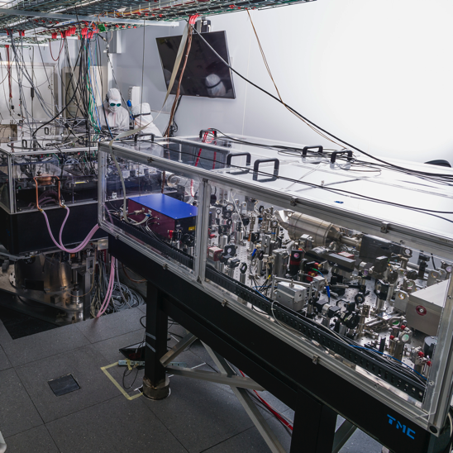
Visite
Durée:
Environ 1h30
Au programme:
Salle de control 20’
Bâtiment nord 20’
Bâtiment central 40’
Vue d’ensemble
Labo laser ou labo détection
Deux groupes

